Slide 1
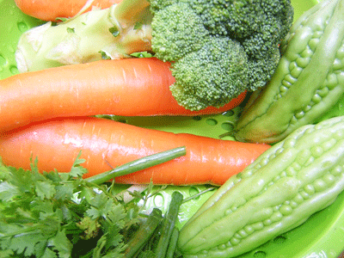
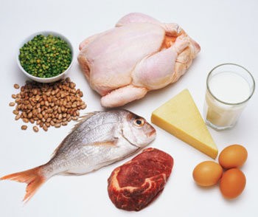
PHÒNG GIÁO DỤC VÀ ĐÀO TẠO QUẬN GÒ VẤP
BÀI GIẢNG CÔNG NGHỆ LỚP 6
CHỦ ĐỀ: BẢO QUẢN VÀ CHẾ BIẾN THỰC PHẨM
NỘI DUNG 1: THỰC PHẨM VÀ DINH DƯỠNG

Slide 2
MỤC TIÊU BÀI HỌC
 | 1
 | *Nhận biết được một số nhóm thực phẩm chính, dinh dưỡng từng loại, ý nghĩa đối với sức khỏe con người.
 | 2
 | *Hình thành thói quen ăn uống khoa học.
 | 3
 | *Tính toán sơ bộ được dinh dưỡng, chi phí tài chính cho một bữa ăn gia đình.

Slide 3
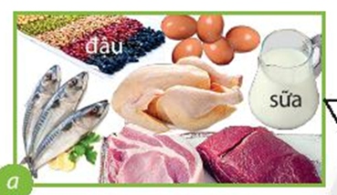
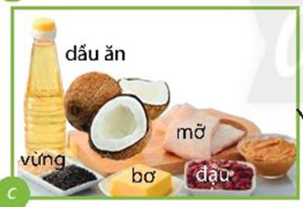
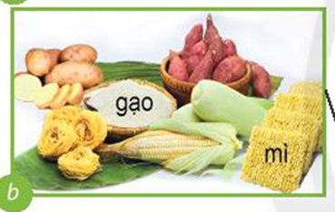
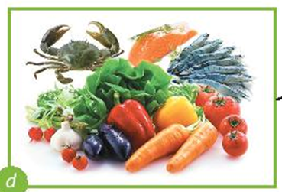
CHỦ ĐỀ: BẢO QUẢN VÀ CHẾ BIẾN THỰC PHẨM I- THỰC PHẨM VÀ DINH DƯỠNG
Giá trị dinh dưỡng của các nhóm thức ăn:
Em hãy quan sát hình 4.1 trong SGK và cho biết tên các nhóm thực phẩm có trong hình:

Slide 4

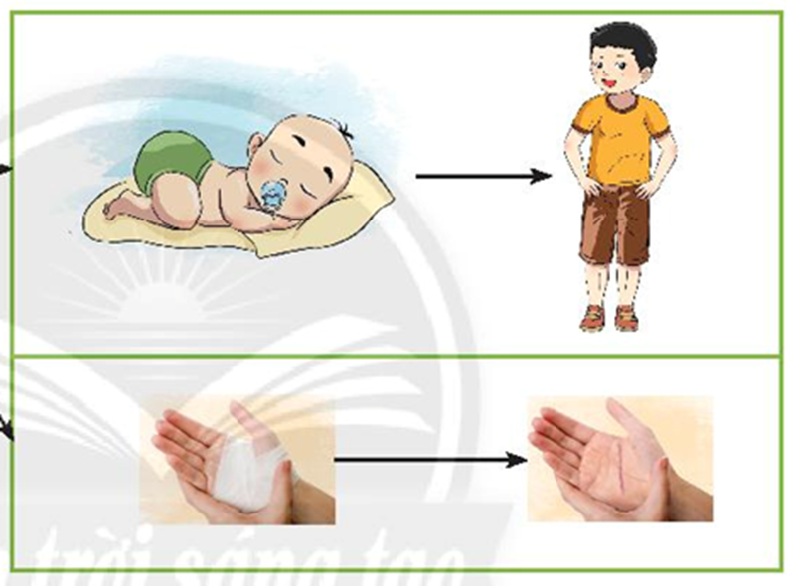
1.Giá trị dinh dưỡng của các nhóm thức ăn:
Nhóm giàu chất đạm
Nhóm giàu chất đạm (Protein): Có vai trò xây dựng, tạo ra các tế bào mới để thay thế các tế bào già chết đi, giúp cơ thể sinh trưởng và phát triển. Cung cấp năng lượng cho cơ thể hoạt động.

Slide 5

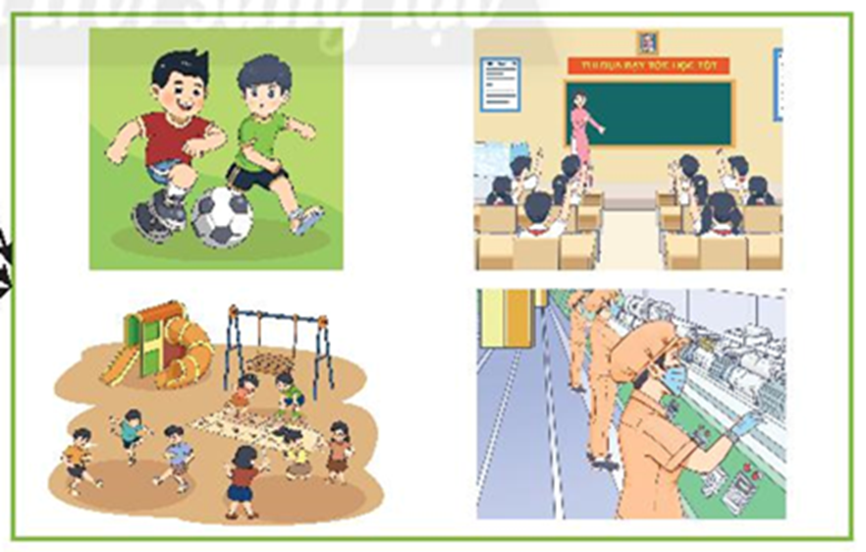
1.Giá trị dinh dưỡng của các nhóm thức ăn:
Nhóm giàu chất đường bột
Nhóm giàu chất đường bột (glucid): Nguồn cung cấp năng lượng chủ yếu cho mọi hoạt động của cơ thể.

Slide 6

1.Giá trị dinh dưỡng của các nhóm thức ăn:
Nhóm giàu chất béo
Nhóm giàu chất béo (Lipid): góp phần cung cấp năng lượng, giúp bảo vệ cơ thể và chuyển hóa một số vitamin cần thiết.

Slide 7
1.Giá trị dinh dưỡng của các nhóm thức ăn:
Nhóm giàu sinh tố và chất khoáng
Nhóm giàu vitamin (sinh tố) và chất khoáng: tăng sức đề kháng của cơ thể, giúp cơ thể khỏe mạnh để chống lại bệnh tật.

Slide 8

Căn cứ vào giá trị dinh dưỡng của mỗi loại thực phẩm, người ta chia thực phẩm thành 4 nhóm chính:
Nhóm giàu chất đạm (Protein): có vai trò xây dựng tạo ra các tế bào mới, cung cấp năng lượng, giúp cơ thể sinh trưởng và phát triển.
Nhóm giàu chất đường bột (glucid): là nguồn cung cấp năng lượng chủ yếu cho mọi hoạt động của cơ thể.
Nhóm giàu chất béo (Lipid): cung cấp năng lượng, giúp bảo vệ cơ thể và chuyển hóa một số vitamin cần thiết.
Nhóm giàu sinh tố và chất khoáng: tăng sức đề kháng của cơ thể, giúp cơ thể khỏe mạnh để chống lại bệnh tật.
Chúng ta cần sử dụng đầy đủ thực phẩm thuộc 4 nhóm để cơ thể phát triển và khỏe mạnh.

Slide 9
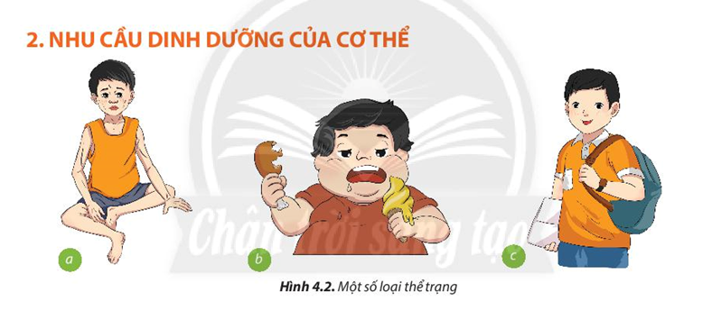
2. Nhu cầu dinh dưỡng của cơ thể
Thiếu hoặc thừa chất dinh dưỡng đều gây ra tác hại đối với cơ thể.

Slide 10
Nhu cầu dinh dưỡngcủa cơ thể:
 | Chất đạm | Chất đường bột | Chất béo
Thừa
Thiếu
Beänh beùo phì, huyeát aùp, tim maïch…
Gaây beänh beùo pheä, huyeát aùp, tim maïch…
Beänh beùo phì, huyeát aùp, tim maïch…
- Suy dinh
döôõng.
- Nhieãm khuaån
- Trí tueä keùm
- Dễ ñoùi, meät.
- Cô theå oám yeáu.
- Thiếu naêng löôïng.
-Thiếu vitamin.

Slide 11
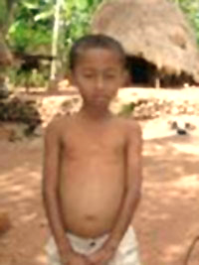
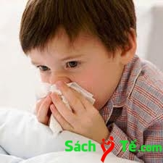
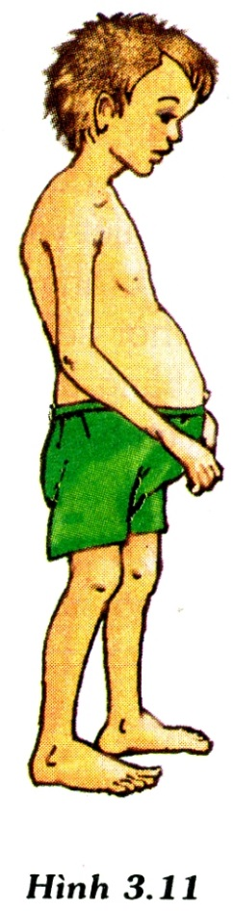
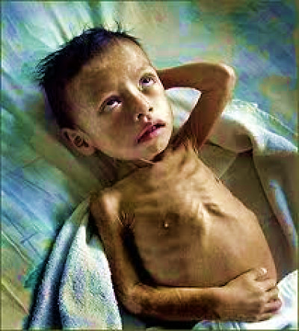
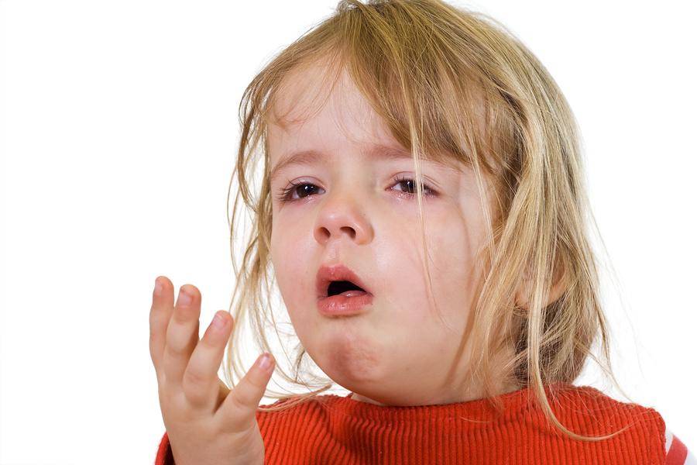
Beänh suy dinh döôõng, nhieãm khuaån

Slide 12
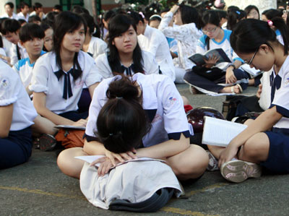
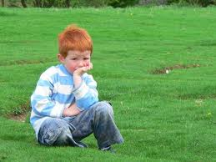


Thieáu naêng löôïng

Slide 13
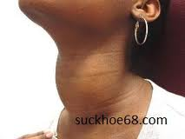
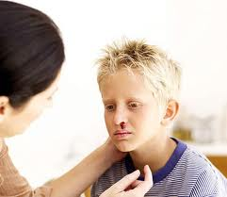
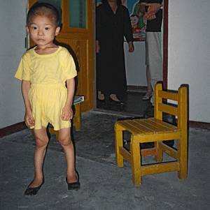
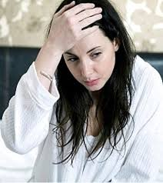
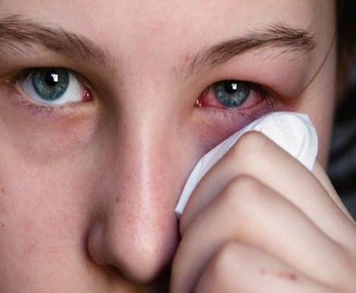
Beänh do thieáu chaát khoaùng, vitamin
Thiếu iốt
Thiếu C
Còi xương do thiếu
Vitamin D
Thiếu chất sắt
Thiếu A

Slide 14
2. Nhu cầu dinh dưỡng của cơ thể
Nếu ăn uống thiếu chất thì cơ thể sẽ bị suy dinh dưỡng, phát triển chậm, sức đề kháng yếu, dễ nhiễm bệnh và trí tuệ kém phát triển.
Nếu ăn uống quá thừa so với nhu cầu cơ thể, kèm theo thói quen ít vận động, cơ thể sẽ béo phì, vận động khó khăn, chậm chạp, dễ mắc một số bệnh như cao huyết áp, tim mạch, tiểu đường, …

Slide 15
Ghi nhớ
Thực phẩm chia làm 4 nhóm chính:
Thực phẩm giàu chất đạm
Thực phẩm giàu chất đường bột,
Thực phẩm giàu chất béo
Thực phẩm giàu vitamin và chất khoáng.
Các nhóm thực phẩm cung cấp năng lượng cho cơ thể hoạt động, giúp cơ thể phát triển và tăng sức đề kháng để chống bệnh tật.

Slide 16
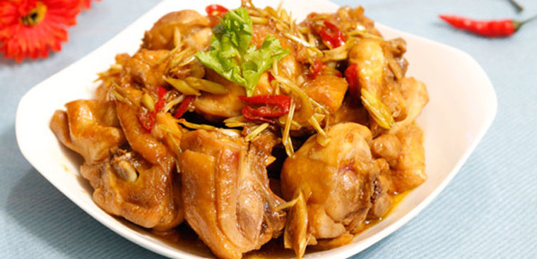
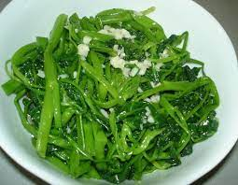
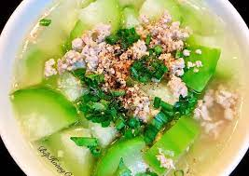
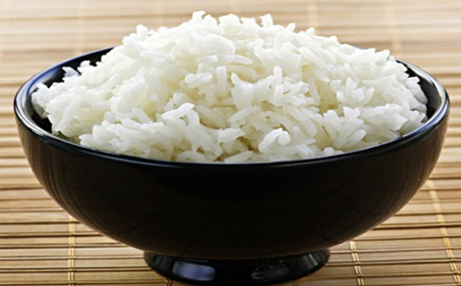
3. Chế độ ăn uống khoa học
3.1 Xây dựng bữa ăn dinh dưỡng hợp lý:
Nhận xét về loại món ăn và thành phần các nhóm thực phẩm chính được sử dụng trong bữa ăn ở hình sau:
Rau muống
xào tỏi
Canh bí
nấu thịt
Gà kho gừng
Cơm trắng

Slide 17
3. Chế độ ăn uống khoa học
3.1 Xây dựng bữa ăn dinh dưỡng hợp lý:
Gà kho gừng
Rau muống xào tỏi
Nguyên liệu: Thịt gà (nhóm giàu chất đạm)
Nguyên liệu: Rau muống (nhóm giàu Vitamin và chất khoáng)
Mỡ hoặc dầu ăn (nhóm giàu chất béo

Slide 18

3. Chế độ ăn uống khoa học
3.1 Xây dựng bữa ăn dinh dưỡng hợp lý:
Canh bí nấu thịt
Cơm trắng
Nguyên liệu:
Bí xanh (nhóm giàu vitamin và chất khoáng)
Thịt bằm (nhóm giàu chất đạm)
Nguyên liệu:
Gạo tẻ (nhóm giàu chất đường bột)

Slide 19
3. Chế độ ăn uống khoa học
3.1 Xây dựng bữa ăn dinh dưỡng hợp lý:
- Bữa ăn dinh dưỡng hợp lý phải có sự phối hợp đủ 4 nhóm thực phẩm chính với tỉ lệ thích hợp để cung cấp đầy đủ chất dinh dưỡng cần thiết cho nhu cầu của cơ thể.
- Bữa ăn dinh dưỡng hợp lý ngoài cơm trắng nên có các loại món ăn chính, gồm: món canh, món xào hoặc luộc, món mặn (rán hoặc kho, rang …).

Slide 20
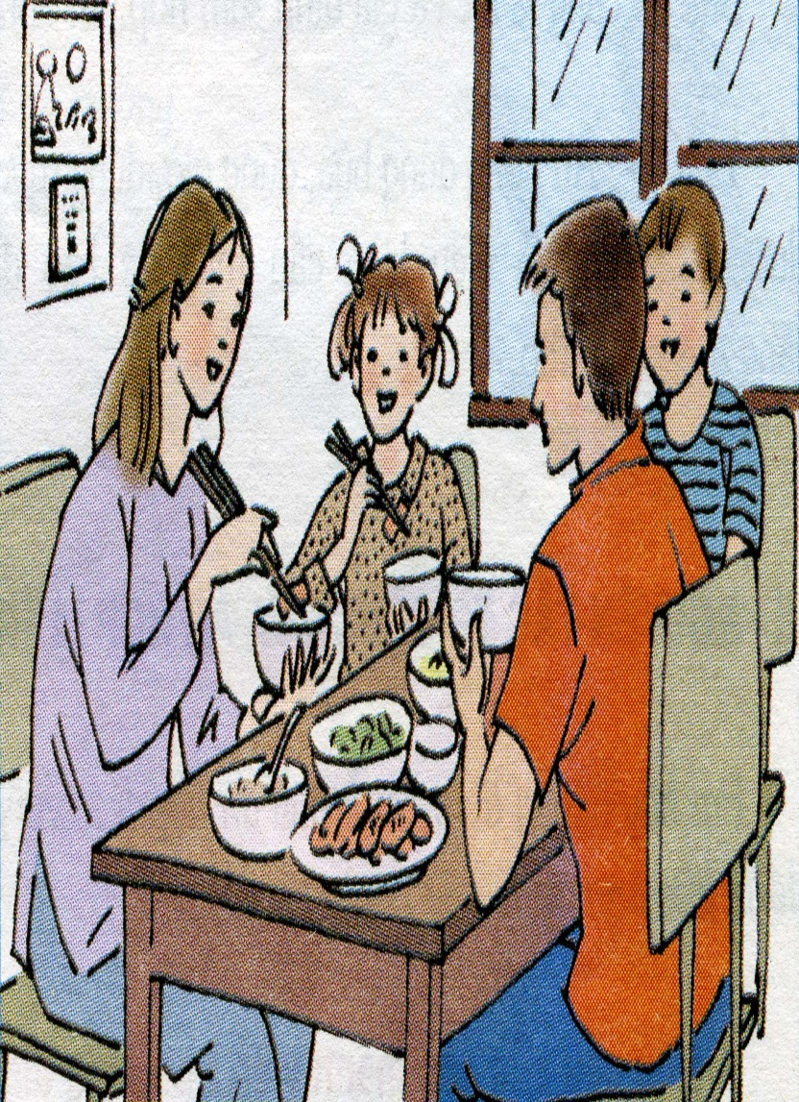
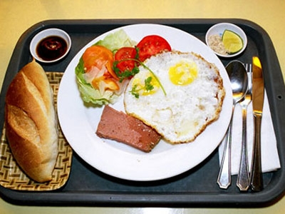
3. Chế độ ăn uống khoa học
3.2 Phân chia số bữa ăn hợp lý:
Bữa sáng
Bữa trưa

Slide 21
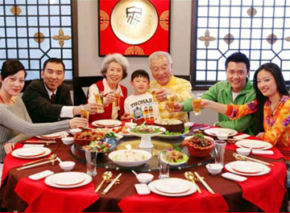
3. Chế độ ăn uống khoa học
3.2 Phân chia số bữa ăn hợp lý:
Bữa tối:

Slide 22
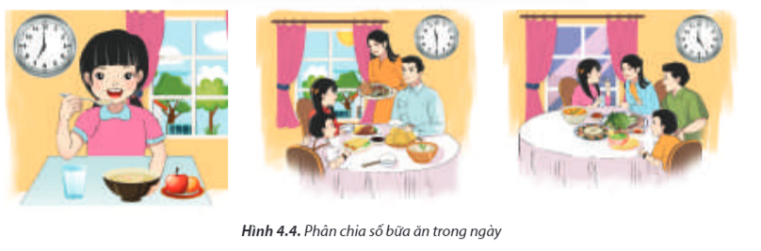
3. Chế độ ăn uống khoa học
3.2 Phân chia số bữa ăn hợp lý:
Khi dạ dày hoạt động bình thường, trung bình thức ăn được tiêu hóa hết sau 4 giờ. Thì việc phân chia các bữa ăn của gia đình này có hợp lý không? Vì sao?

Slide 23
3. Chế độ ăn uống khoa học
3.2 Phân chia số bữa ăn hợp lý:
- Ăn đúng bữa: Phân chia số bữa ăn trong ngày hợp lý (mỗi bữa ăn nên cách nhau khoảng 4 giờ) nhằm giúp cho việc tiêu hóa thức ăn và cung cấp đầy đủ năng lượng cho cơ thể hoạt động.
- Ăn đúng cách: Cần tập trung nhai kỹ, không nên đọc sách, xem TV hay làm việc trong khi ăn uống.

Slide 24
Hướng dẫn học sinh tự nghiên cứu bài học
4. Xây dựng bữa ăn dinh dưỡng, hợp lý:
4.1 Các yếu tố của bữa ăn dinh dưỡng, hợp lý. (đã hướng dẫn ở phần 3.1/tr 27)
4.2. Chi phí của bữa ăn: HS tìm hiểu SGK/tr 28, 29
- Chi phí cho mỗi loại thực phẩm = đơn giá x số lượng cần dùng.
- Chi phí cho mỗi món ăn (tổng chi phí từng loại thực phẩm) = chi phí thực phẩm thứ nhất + chi phí thực phẩm thứ 2 + ….
- Chi phí cho bữa ăn = chi phí món thứ nhất + chi phí món thứ 2 + …

Slide 25
Hướng dẫn học sinh tự nghiên cứu bài học
4.3. Các bước xây dựng bữa ăn dinh dưỡng hợp lý:
Bước 1: Lập danh sách các món ăn
Bước 2: Chọn món ăn chính (món canh, mặn, xào..)
Bước 3: Chọn thêm món ăn kèm (nếu có).
Bước 4: Hoàn thiện bữa ăn.
Bước 5: Ước tính số lượng mỗi loại cần dùng.
Bước 6: Tính chi phí cho mỗi loại thực phẩm cần dùng.
Bước 7: Tính chi phí cho mỗi món ăn

Slide 26
Hướng dẫn tự học
Học bài .
Làm bài: làm bài tập vận dụng cô đã hướng dẫn.
Xem và tìm hiểu Chủ đề Bảo quản và chế biến thực phẩm trên phần học liệu ở K12 Online

Slide 27


Chân thành cảm ơn các em
học sinh đã theo dõi

